Slide 1
Escuela de Formación Continua Licenciatura en Gestión Tecnológica
Explotación y administración
de Base de datos
Diseño y Modelado
Docentes:
Juan Otaegui jotaegui@unlam.edu.ar
José Leta jleta@unlam.edu.ar
Notes:
1

Slide 2
Diseño de una base de datos
El proceso de diseño de una base de datos puede dividirse en 6 etapas:
Análisis de requisitos
Diseño conceptual
Diseño lógico
Diseño lógico - Refinamiento del esquema
Diseño físico
Diseño de seguridad
Notes:
2

Slide 3
Análisis de Requisitos
Es la etapa de percepción, identificación y descripción del mundo real a analizar.
Se responde a la pregunta ¿qué representar?.
Se busca:
Establecer los requisitos de información de los distintos grupos de usuarios.
Información sobre el uso que se piensa dar a la BD.
Entender los requerimientos operativos a nivel de transacciones.
Notes:
3

Slide 4
Análisis de Requisitos
Es necesario identificar los usuarios y aplicaciones que van a interactuar con el sistema.
Alta dirección – Decisiones de estrategia
Necesitarán datos que le aporten información para la toma de decisiones. Como por ejemplo Informes, tableros de control, etcétera.
Mandos intermedios – Control administrativo
Necesitarán datos que le aporten información para tomar decisiones tácticas.
También, en menor medida, deberán ingresar información al DBMS.
Usuarios operacionales
Son los usuarios que prácticamente estarán ingresando información al DBMS.
Tienen conocimiento detallado de las transacciones pero no tienen una visión general de la organización
Notes:
4

Slide 5
Análisis de Requisitos
Algunos métodos de captura de datos:
Entrevistas con los usuarios de distintos niveles de la organización.
Análisis de la documentación ya existente.
Estudio de las reglas de la empresa.
Análisis de las transacciones y su frecuencia.
Es necesario detectar
¿Qué datos serán almacenados?
¿Qué datos se accederán?
¿De qué manera se requiere recuperar los datos?
¿Qué aplicaciones deben utilizar estos datos?
Notes:
5

Slide 6
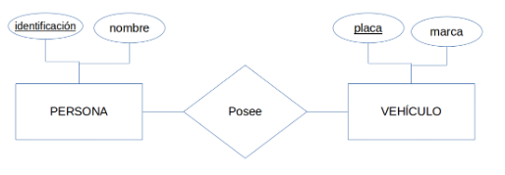
Diseño Conceptual
Se trasforma el esquema descriptivo refinándose y estructurándose adecuadamente.
Se describe la información a ser almacenada en la base de datos en términos de entidades, atributos y las relaciones que tienen entre sí
Para una BD relacional se utiliza un modelo de Entidad –Relación.
Notes:
6

Slide 7
Diseño Conceptual
Se pueden ir resolviendo algunos conflictos y se puede realizar un análisis sobre la redundancia de los datos.
Conflictos de nombres. Posibles soluciones pueden ser:
Crear un diccionario de datos
Cambiar el nombre a la entidad o interrelación.
Conflictos entre tipos de objetos. En cuyo caso se transformará al que más convenga
Conflictos de dominios
Conflicto entre entidades. Por ejemplo:
Una entidad es un subconjunto de otra. La solución puede ser incluir un subtipo
Conflicto de cardinalidades en interrelaciones
Notes:
7

Slide 8
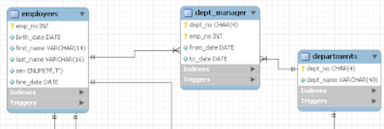
Diseño Lógico
El diseño conceptual se convierte en un esquema de tablas que puede ser manejado por un DBMS.
Se elige un DBMS. Algunos DBMS existentes en el mercado pueden ser TERADATA, Oracle, SQL Server, HANA, Sybase, MySQL etc.
Notes:
8

Slide 9
Diseño Lógico – Refinamiento
Se analiza el conjunto de relaciones resultantes para identificar potenciales problemas.
Se utilizan técnicas basadas en la Teoría de Normalización de relaciones que busca asegurar algunas propiedades deseables para las relaciones como por ejemplo:
Que no haya perdida de información
Que no haya información redundante
Se valida diseño frente a las transacciones de los usuarios
Se definen las restricciones de integridad
Se estudia el crecimiento futuro
Notes:
9

Slide 10
Diseño Físico
Se transforma la estructura obtenida en la etapa del diseño lógico, completándola con aspectos de implementación física que dependerán del DBMS. Para esto existen algunas herramientas que automatizan esta tarea, como por ejemplo Erwin.
En esta fase se define la creación de índices, el particionado, la introducción de información redundante controlada, etc.
Se realiza un refinamiento para:
cumplir con requerimientos no funcionales, por ejemplo performance
optimizar el mantenimiento y organización física de los datos
Notes:
10

Slide 11
Diseño de Seguridad
Se identifican:
usuarios
roles que cumplen estos usuarios
Se definen los permisos sobre los objetos de la base de datos
Notes:
11

Slide 12
Repaso : Modelos de Datos
Los modelos de datos nos dan la posibilidad de abstraernos de los datos en sí, dejando de lado detalles de su organización y almacenamiento, para poder enfocarnos en como usarlos de la mejor manera para que diferentes usuarios puedan percibir esos datos con el nivel de detalle que necesitan.

Slide 13
Modelo de datos relacionales
Es una colección de herramientas conceptuales para describir los datos, las relaciones, la semántica y las restricciones de consistencia.
Si los modelos son de buena calidad entonces son muy útiles para el soporte de los sistemas informáticos ya que proveen definición y formato a los datos logrando compatibilidad y trazabilidad de la información.
Sin embargo, si los modelos de datos implementados son de calidad deficiente es común observar que el desarrollo, operación y mantenimiento de los sistemas y sus interfaces, cuesta más de lo que debería pudiendo incluso restringir el negocio en vez de soportarlo.

Slide 14
Modelo Entidad - Relación
Permite describir los datos del mundo real en términos de sus objetos y las relaciones entre ellos.
Representa algún aspecto de la realidad a través de un esquema gráfico
Emplea la terminología de entidades, atributos y relaciones.
Determina explícitamente la estructura de los datos y algunas de las reglas de negocio.
No se modelan las instancias, tuplas o registros
Provee conceptos útiles para pasar de una descripción informal del problema a una descripción detallada y precisa para ser implementada en un DBMS.

Slide 15
Entidades y Atributos
Una entidad es un objeto del mundo real distinguible de otros objetos y con existencia independiente. El objeto puede ser:
De existencia física (persona, auto, casa)
De existencia conceptual (empresa, curso)
Una entidad se describe por medio de un conjunto de atributos. Por ejemplo la entidad empleado se describe mediante el nombre, la edad, la dirección, el sueldo y el trabajo que desempeña.
Una entidad en particular tendrá un valor para cada uno de sus atributos.
Notes:
15

Slide 16
Tipos de entidades y su extensión
Una base de datos normalmente contiene grupos de entidades que son parecidas. Por ejemplo una empresa tiene mas de un proyecto con los mismos atributos, pero cada entidad tiene su(s) propio(s) valor(es) para cada atributo.
Un tipo de entidad define una colección (o conjunto) de entidades que comparten la misma estructura, también se la llama esquema o la intención. Por otro lado la colección de entidades de un tipo de entidad en particular se denomina extensión.
Tipo e Entidad
Extensión o Conjunto de elementos
PROYECTO
NOMBRE | NÚMERO | UBICACIÓN
Proy_Seguros | 201 | CABA
Proy_Prestamos | 243 | ROSARIO
Proy_RRHH | 305 | CABA
Notes:
16

Slide 17
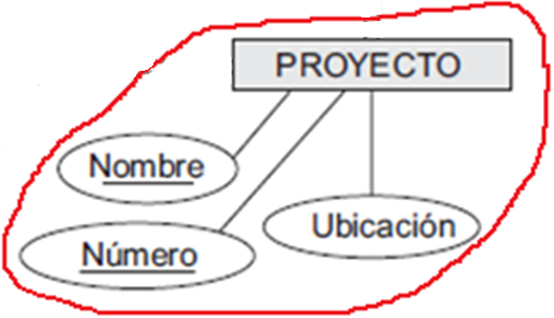
Entidades y atributos en un DER
Los tipos de entidades se representan mediante rectángulos.
Los atributos se representan mediante óvalos y están unidos a su entidad mediante líneas rectas
Notes:
17

Slide 18
Atributos clave de un tipo de entidad
Cada tipo de entidad tiene uno o varios atributos que garantizan la unicidad de cada entidad individual del conjunto de entidades.
Se denomina Clave Primaria al atributo o conjunto de atributos que garantizan esta unicidad.
La clave primaria debe ser el conjunto mínimo de atributos que permiten identificar en forma única cada instancia de la entidad.
La propiedad de unicidad por clave de cada tipo de entidades es una Restricción por clave
Notes:
Ejemplos
18

Slide 19
Tipos de Clave
Superclave: es un conjunto de atributos (uno o más) que juntos definen a una entidad en un conjunto de entidades.
Clave candidata: es una superclave mínima, es decir, contiene el menor número posible de atributos para seguir siendo una superclave.
Clave primaria: es la clave candidata seleccionada por el diseñador para identificar a cada entidad del conjunto de entidades.
Clave simple: Es cuando la clave primaria se determina mediante un solo atributo del tipo de entidad.
Clave compuesta Es cuando la clave primaria se determina mediante mas de un atributo del tipo de entidad.
Clave subrogada En caso de que no hayan claves candidatas entonces se suele definir un nuevo atributo no existente en el negocio (generalmente es un valor numérico incremental)
Notes:
Ejemplos
19

Slide 20
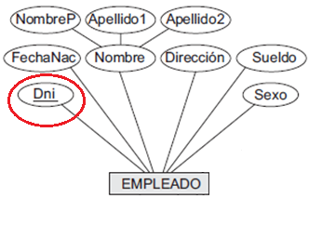
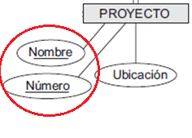
Claves en el DER
Las claves se identifican en el DER subrayando el o los atributos clave
Notes:
Ejemplos
20

Slide 21
Conjunto de atributos
Como ya vimos, los atributos describen las propiedades que posee los tipos de entidades.
En el modelo ER se dan varios tipos de atributos y se los puede clasificar de la siguiente manera:
Simples y compuestos
Monovalorados y multivalorados
Almacenados y Derivados
Nulos

Slide 22
Atributos compuestos y simples
Atributos compuestos
Pueden dividirse en otros con significado propio
Si se hace referencia al atributo compuesto como un todo, no hay necesidad de subdividirlo en atributos componentes
Atributos simples
No divisibles, son atómicos. Por ejemplo el campo Genero
dirección
Fecha_nacimiento
Dir_calle
ciudad
provincia
codpostal
dia
mes
año
calle
Depto
número

Slide 23
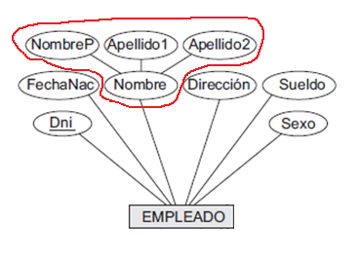
Atributos compuestos en DER
Las atributos compuestos se representan en el DER de la siguiente manera:

Slide 24
Atributos multivaluados y monovaluados
Atributos monovalorados (o monovaluados)
sólo un valor para cada entidad
Fecha_nacimiento [de un EMPLEADO particular]
Año_estreno [de una PELICULA concreta]
Atributos multivalorados (o multivaluados)
más de un valor para la misma entidad
nacionalidad [ PELICULA coproducida por varios países ]
telefono [ EMPLEADO con varios teléfonos de contacto]
Pueden tener límites superior e inferior del número de valores por entidad
nacionalidad (1-2)
telefono (0-3)

Slide 25
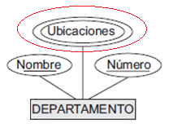
Atributos multivaluados en DER
Las atributos multivaluados se representan en el DER con un ovalo doble:

Slide 26
Atributos almacenados y derivados
Atributos almacenados
nacionalidad [de una PELICULA]
Fecha_nacimiemto [de un EMPLEADO]
Atributos derivados
Su valor puede ser calculado a partir de otra información ya existente (atributos, entidades relacionadas). Ejemplos:
atributo derivado del valor de otro atributo
edad [de EMPLEADO], cálculo a partir de Fecha_nacimiento
atributo derivado de entidades relacionadas
numcopias [de una PELICULA], cuenta del número de entidades copia relacionadas con cada película concreta

Slide 27
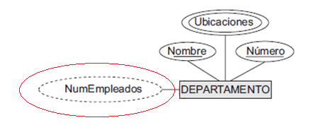
Atributos derivadosen DER
Las atributos derivados se representan en el DER con una línea punteada:

Slide 28
El valor NULO
El nulo (null value) es usado cuando...
Se desconoce el valor de un atributo para cierta entidad
El valor existe pero falta
altura [de un EMPLEADO]
No se sabe si el valor existe o no
numteléfono [de un EMPLEADO]
La entidad no tiene ningún valor aplicable para el atributo:
fechaalquiler [PELICULA sólo en vídeo-venta (no alquiler)]

Slide 29
Problema a resolver de ejemplo
Realizaremos un Diagrama de Entidad Relación (DER) en base al siguiente universo de discurso (UdeD):
La base de datos EMPRESA sirve como seguimiento de los empleados, los departamentos y los proyectos de una empresa. Luego de un análisis de requisitos se estableció:
La empresa está organizada en departamentos. Cada uno tiene un nombre único, un número único y un empleado concreto que lo administra. Se realizará un seguimiento de la fecha en que ese empleado empezó a administrar el departamento. Un departamento puede tener varias ubicaciones físicas.
Un departamento controla una cierta cantidad de proyectos, cada uno de los cuales tiene un nombre único, un número único y una sola ubicación.
Almacenaremos el nombre, el DNI, la dirección, el sueldo, el sexo y la fecha de nacimiento de cada empleado. Un empleado está asignado a un departamento, pero puede trabajar en varios proyectos, que no están controlados necesariamente por el mismo departamento. Se hará un seguimiento del número de horas por semana que un empleado trabaja en cada proyecto. También se realizará el seguimiento del supervisor directo de cada empleado.
También se desea realizar un seguimiento de las personas a cargo de cada empleado por el tema de los seguros. Por cada persona a cargo o subordinado, se registrará su nombre de pila, sexo, fecha de nacimiento y parentesco con el empleado.
Notes:
29

Slide 30
Problema: identificando entidades
Hasta ahora vimos como definir entidades y atributos.
De acuerdo a nuestros requisitos iniciales tenemos cuatro tipos de entidades:
DEPARTAMENTO
PROYECTO
EMPLEADO
SUBORDINADO

Slide 31
Problema: identificando atributos
DEPARTAMENTO: atributos NombreDpto, NúmeroDpto, Ubicaciones, Director y FechaIngresoDirector. Ubicaciones es el único atributo multivalor. Podemos especificar que Nombre y NúmeroDpto son atributos clave (separados) porque cada uno se especificó como único.
PROYECTO: atributos Nombre, Número, Ubicación y DepartamentoControl. Tanto Nombre como Número son atributos clave (separados).
EMPLEADO: atributos Nombre, Dni, Sexo, Dirección, Sueldo, FechaNac, Departamento y Supervisor. Nombre y Dirección pueden ser atributos compuestos; no obstante, esto no se especificó en los requisitos. Debemos volver a los usuarios para ver si alguno de ellos se referirá a los componentes individuales de Nombre (NombrePila, primerApellido, SegundoApellido) o de Dirección.
SUBORDINADO: atributos Empleado, NombreSubordinado, Sexo, FechaNac y Relación (con el empleado).

Slide 32
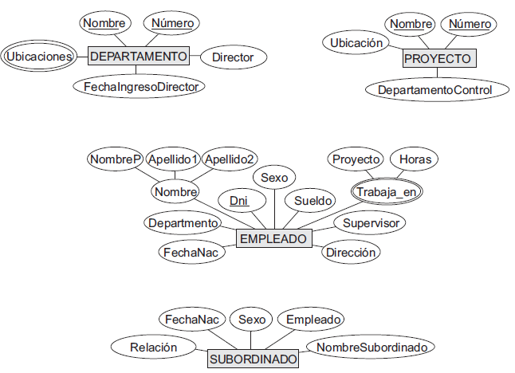
Problema: comenzando a diagramar

Slide 33
Relaciones
En nuestro ejercicio todavía no hemos representado que un EMPLEADO trabaja para un DEPARTAMENTO.
Las asociaciones, vínculos o correspondencias entre las distintas entidades en un diagrama de entidad-relación se representa mediante relaciones.
Las relaciones también se extraen del Universo de Discurso que se esta modelando.
También se las puede ver con el nombre de “interrelación”
Limitan las posibles combinaciones de entidades que pueden participar en las relaciones
Notes:
Hasta el momento solo vimos como representar las cosas de nuestro UdeD y sus características en forma de entidades y atributos.

Slide 34
Tipos de Relaciones
Un tipo de relación R entre n tipos de entidades E₁, E₂, . . ., E_{n} define un conjunto de asociaciones (o un conjunto de relaciones) entre las entidades de esos tipos de entidades.
Desde el punto de vista de cada uno de los tipos de entidad, entonces vemos E₁, E₂ … E_{n} participa en el tipo de relación R; por lo que cada una de las entidades individuales e₁, e₂, . . ., e_{n} se dice que participan en la instancia de relación r (e₁, e₂, . . ., e_{n}).
Notes:
Hasta el momento solo vimos como representar las cosas de nuestro UdeD y sus características en forma de entidades y atributos.

Slide 35
Tipos de Relaciones
Las relaciones se representan en el DER mediante un rombo y líneas que lo unen con las entidades que esta relacionando:
EMPLEADO
DEPARTAMENTO
TRABAJA_EN

Slide 36
Grado de las Relaciones
El grado de un tipo de relación es el número de tipos de entidades participantes.
Para nuestro UdeD en la relación “EMPLEADO trabaja para un DEPARTAMENTO” tenemos dos tipos de entidades por lo que el grado de la relación será dos, también se llaman binarias.
En el caso de que hayan tres tipos de entidad la relación será de grado tres o ternaria.
La relación puede ser de cualquier grado. Inclusive de grado uno donde una entidad se relaciona consigo misma (recursiva o reflexiva).
Notes:
Hasta el momento solo vimos como representar las cosas de nuestro UdeD y sus características en forma de entidades y atributos.

Slide 37
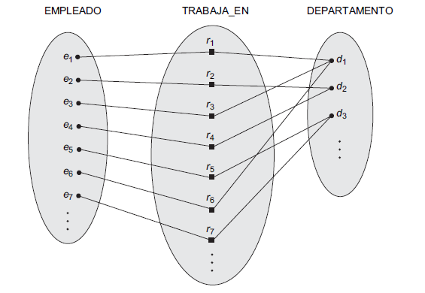
Relaciones grado dos o binarias
Notes:
Hasta el momento solo vimos como representar las cosas de nuestro UdeD y sus características en forma de entidades y atributos.

Slide 38
Relaciones grado dos o binarias
EMPLEADO
TRABAJA
DEPARTAMENTO

Slide 39
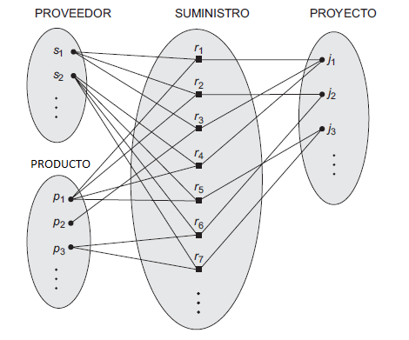
Relaciones grado tres o ternarias
Notes:
Hasta el momento solo vimos como representar las cosas de nuestro UdeD y sus características en forma de entidades y atributos.

Slide 40
Relaciones grado tres o ternarias
SUMINISTRA
PRODUCTO
PROYECTO
PROVEEDOR

Slide 41
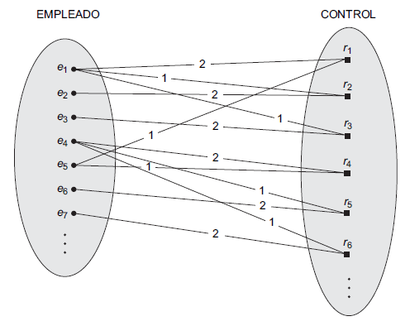
Relaciones grado uno
(reflexivas o recursivas)
Notes:
Hasta el momento solo vimos como representar las cosas de nuestro UdeD y sus características en forma de entidades y atributos.

Slide 42
Relaciones grado uno
(reflexivas o recursivas)
CONTROLA
EMPLEADO

Slide 43
Nombre de los Roles
Cada tipo de entidad que participa en un tipo de relación juega un papel o rol particular en la relación.
El nombre de rol hace referencia al papel que una entidad participante del tipo de entidad juega en cada instancia de relación, y ayuda a explicar el significado de la relación
Por ejemplo: en la relación el director “Julio Médem” ha rodado la película “Tierra” el papel del director sería RODAR una PELICULA.
Notes:
Hasta el momento solo vimos como representar las cosas de nuestro UdeD y sus características en forma de entidades y atributos.

Slide 44
Nombres de los Roles
TRABAJA EN
TRABAJA
EMPLEA
EMPLEADO
DEPARTAMENTO
RUEDA
DIRECTOR
PELICULA
REALIZADOR
ES FILMADA
ORIGINAL
VERSION_DE
PELICULA
VERSIÓN

Slide 45
Restricciones estructurales
Razón de cardinalidad (o tipo de correspondencia)
Razón de participación y dependencias de existencia
Notes:
Hasta el momento solo vimos como representar las cosas de nuestro UdeD y sus características en forma de entidades y atributos.

Slide 46
Razón de cardinalidad
Especifica el número máximo de instancias de relación en las que una entidad puede participar
Las posibles razones de cardinalidad para los tipos de relación binaria son 1:1, 1:N y M:N.
Por ejemplo, el tipo de relación binaria TRABAJA_PARA entre DEPARTAMENTO y EMPLEADO tiene una razón de cardinalidad de 1:N, lo que significa que cada departamento puede “emplear” (estar relacionado con) cualquier cantidad de empleados, pero un empleado puede “trabajar para” (estar relacionado con) un solo departamento.
Notes:
Hasta el momento solo vimos como representar las cosas de nuestro UdeD y sus características en forma de entidades y atributos.

Slide 47
Razón de cardinalidad
Cardinalidad 1:N Uno a Muchos. Cuando una entidad de un conjunto de entidades sólo puede estar relacionado con una única entidad de otro conjunto de entidades, pero la entidad de este último conjunto puede relacionarse con varias entidades del primer conjunto de entidades.
TRABAJA EN
TRABAJA
EMPLEA
EMPLEADO
DEPARTAMENTO
N
1
Notes:
47

Slide 48
Razón de cardinalidad
Cardinalidad 1:1 Uno a Uno: Cuando una entidad de un conjunto de entidades sólo puede estar relacionado con una única entidad de otro conjunto de entidades y viceversa.
DIRIGE
DIRIGE
ES_CONTROLADO
EMPLEADO
DEPARTAMENTO
1
1
Notes:
48

Slide 49
Razón de cardinalidad
Cardinalidad N:M Muchos a Muchos. Cuando una entidad de un conjunto de entidades puede estar relacionado con varias entidades de otro conjunto de entidades, así como también una entidad de este último conjunto puede relacionarse con varias entidades del primer conjunto de entidades
COLABORA
TIENE
COLABORA
EMPLEADO
PROYECTO
N
N
Notes:
49

Slide 50
Razón de cardinalidad
Otros ejemplos
trabajador
EMPLEADO
N
encargado
1
TRABAJA_EN
SUPERVISA
ACTOR
sucursal
N
M
1
personaje
LOCAL
lugar trabajo
ACTUA_EN
N
film
PELICULA

Slide 51
Razón de participación
La restricción de participación especifica que la existencia de una entidad depende de si se encuentra o no relacionada con otra entidad.
Hay dos tipos de restricciones de participación
TOTAL o DEPEDENCIA DE EXISTENCIA
PARCIAL
Notes:
Hasta el momento solo vimos como representar las cosas de nuestro UdeD y sus características en forma de entidades y atributos.

Slide 52
Participación Total
Es cuando todas las entidades de un tipo de entidad deben estar relacionadas con otra entidad por cuestiones del negocio.
Por ejemplo. Si una política de la empresa dice que cada empleado DEBE trabajar para un departamento, entonces una entidad de empleado sólo puede existir si participa en al menos una instancia de relación TRABAJA_PARA que vincula al empleado con el departamento.
Notes:
Hasta el momento solo vimos como representar las cosas de nuestro UdeD y sus características en forma de entidades y atributos.

Slide 53
Participación Total
En el DER la participación total de una entidad sobre una relación se representa con una línea doble o mas gruesa en su ligadura:
TRABAJA EN
TRABAJA
EMPLEA
EMPLEADO
DEPARTAMENTO
N
1
Notes:
53

Slide 54
Participación Parcial
Es cuando no todas las entidades de un tipo de entidad debe estar relacionada con otra entidad.
Por ejemplo. Un empleado tiene que gerenciar un departamento (no todos los empleados gerenciaran un departamento). Entonces una entidad del conjunto de empleados existe independientemente de si gerencia o no un departamento.
Notes:
Hasta el momento solo vimos como representar las cosas de nuestro UdeD y sus características en forma de entidades y atributos.

Slide 55
Atributos en una relación
Las relaciones pueden tener atributos que la califiquen
Ojo: una relación puede tener atributos, pero nunca una clave.
Un ejemplo de atributos en una relación puede ser en una relación entre una PELICULA y SUS ACTORES el “salario” que el actor cobra por participar en cierta película y el “tipo de papel” (protagonista principal, secundario, reparto,...) que interpreta.

Slide 56
Atributos en una relación
En el DER los atributos de la relación se representan como los de las entidades, solo que están ligados a la relación:
papel
salario
ACTOR
ACTUA_EN
PELICULA
N
N
Notes:
56

Slide 57
Tipos de entidades débiles
No tiene atributos clave propios
Las entidades que pertenecen a un tipo de entidad débil se identifican de manera relacionada con entidades específicas de otro tipo de entidad (entidad identificado o propietario) por medio de una combinación de sus valores de atributo.
Un tipo de entidad débil normalmente tiene una clave parcial o discriminante
Al tipo de relación que relaciona un tipo de entidad débil con su propietario lo llamamos relación identificativa del tipo de entidad débil.

Slide 58
Tipos de entidades débiles
Un tipo de entidad débil siempre tiene una restricción de participación total (dependencia de existencia) respecto a su relación identificativa, debido a que una entidad débil no puede identificarse sin una entidad propietaria.
Ojo, no toda dependencia de existencia produce un tipo de entidad débil.

Slide 59
Tipos de entidades débiles
En los diagramas DER, tanto el tipo de la entidad débil como la relación identificativa, se distinguen rodeando sus cuadros y rombos mediante unas líneas dobles. El atributo de clave parcial aparece subrayado con una línea discontinua o punteada:
PELICULA
titulo
1
TIENE
N
COPIA
numcopia

Slide 60
Problema: recordando el enunciado
Realizaremos un Diagrama de Entidad Relación (DER) en base al siguiente universo de discurso (UdeD):
La base de datos EMPRESA sirve como seguimiento de los empleados, los departamentos y los proyectos de una empresa. Luego de un análisis de requisitos se estableció:
La empresa está organizada en departamentos. Cada uno tiene un nombre único, un número único y un empleado concreto que lo administra. Se realizará un seguimiento de la fecha en que ese empleado empezó a administrar el departamento. Un departamento puede tener varias ubicaciones físicas.
Un departamento controla una cierta cantidad de proyectos, cada uno de los cuales tiene un nombre único, un número único y una sola ubicación.
Almacenaremos el nombre, el DNI, la dirección, el sueldo, el sexo y la fecha de nacimiento de cada empleado. Un empleado está asignado a un departamento, pero puede trabajar en varios proyectos, que no están controlados necesariamente por el mismo departamento. Se hará un seguimiento del número de horas por semana que un empleado trabaja en cada proyecto. También se realizará el seguimiento del supervisor directo de cada empleado.
También se desea realizar un seguimiento de las personas a cargo de cada empleado por el tema de los seguros. Por cada persona a cargo o subordinado, se registrará su nombre de pila, sexo, fecha de nacimiento y parentesco con el empleado.
Notes:
60

Slide 61
Problema: Recordando las entidades

Slide 62
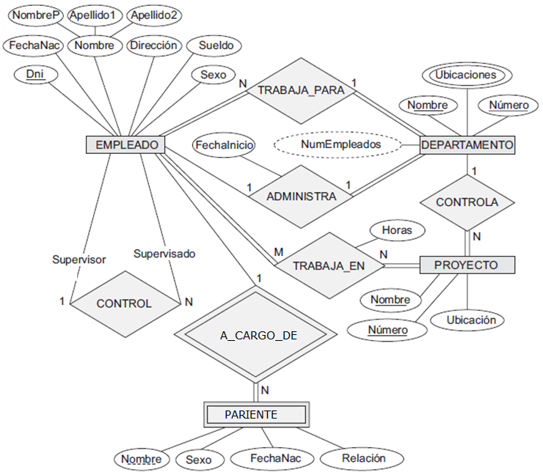
Problema: Diagramando las relaciones
Notes:
62

Slide 63
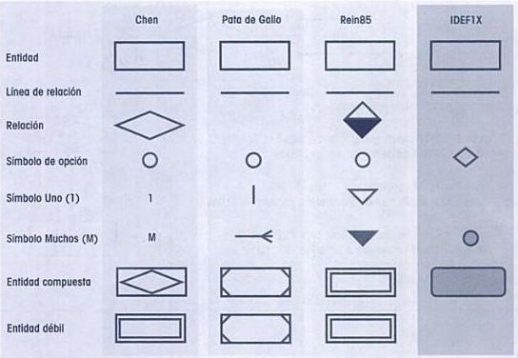
Distintas notaciones
Existen muchas herramientas para el modelado de DERs en el mercado, por lo que hay varias notaciones, a continuación algunos ejemplos:

Slide 64
Resolución de ejercicios
Los pasos tentativos a seguir al momento de resolver un ejercicio son:
Identificar las entidades tentativas
Identificar los atributos de cada entidad
Determinar las claves candidatas de las entidades
Determinar si los atributos compuestos pueden ser entidades débiles.
Establecer las relaciones entre las entidades
Buscar los atributos que se repiten en las diferentes entidades. Es posible que esos atributos sean nuevas entidades.
Establecer las relaciones con las nuevas entidades.
Identificar las entidades débiles.
Indicar la cardinalidad de las relaciones.
Identificar los atributos de las relaciones.

